Slide 1
数字电子技术A
复习大纲

Slide 2

课 程 内 容
数制和码制
数字逻辑基础
门电路
组合逻辑电路
触发器
时序逻辑电路
半导体存储器
脉冲的产生与整形
数模和模数转换器

Slide 3
第一章 数制和码制
1：掌握数字量和模拟量定义
数字量：变化在时间上和数量上都是不连续的。
（存在一个最小数量单位△）
模 拟 量：物理量的变化在时间上和数值上都是连续的。

Slide 4
2： 掌握几种常用的数制
常用到的：
十进制，二进制，八进制，十六进制
已经它们之间的相互转换（二－十转换、
十－二转换、二－十六转换、十六－二转换、八-二转换、十六-十转换）
同样，如果是7进制，5进制或者是12进制怎么处理。

Slide 5
3：反码、补码和补码运算
最高位为符号位（0为正，1为负）
注意：正数和负数反码、补码和补码的求法

Slide 6
4：了解几种常用的编码
8421码BCD代码，余3码，2421码， 5211码

Slide 7
第二章 逻辑代数基础

Slide 8
1：基本逻辑运算 与、或、非运算，其他运算都是由这些基本逻辑运算构成的复合逻辑运算

Slide 9
图形符号
2：基本逻辑运算符号
A
A
A
Y
Y
Y
B
B
与
或
非
A
&
A
≥1
B
Y
B
Y
A
1
Y
上页
下页
返回

Slide 10
3：最常见的复合逻辑运算符号
与非逻辑表达式：
或非逻辑表达式：
与或非逻辑表达式：
A
&
≥1
图形符号：
图形符号：
图形符号：
B
C
Y
A
Y
A
A
D
B
Y
A
&
B
B
B
≥1
Y
A
&
Y
B
Y
A
≥1
C
Y
C
&
B
D
D
上页
下页
返回
上页
下页
返回

Slide 11
异或逻辑表达式：
同或逻辑表达式：
或Y=A⊙B
图形符号：
图形符号：
A
A
Y
Y
B
B
A
=
A
=1
Y
Y
B
B
上页
下页
返回

Slide 12
基本逻辑运算的特点：
与 运 算：见零为零，全1为1；
或 运 算：见1为1，全零为零；
非 运 算：零 变 1， 1 变 零；
与非运算：见零为1，全1为零；
或非运算：见1为零，全零为1；
异或运算：相异为1，相同为零；
同或运算：相同为1，相异为零；

Slide 13
4： 基本公式（掌握）
上页
下页
返回

Slide 14
交换律
结合律
分配律
上页
下页
返回

Slide 15
德·摩根定理
还原律
上页
下页
返回

Slide 16
掌握若干常用公式
序 号 | 公 式
21 | A + A B = A
22 | A +A ′B = A + B
23 | A B + A B′ = A
24 | A ( A + B) = A
25 | A B + A′ C + B C = A B + A′ C A B＋ A′ C + B CD = A B + A′ C
26 | A (AB) ′ = A B′ ; A′ (AB) ′ = A′

Slide 17
2.反演定理
5： 掌握逻辑代数的基本定理
3.对偶定理
1.代入定理
① 反演规则：对于任何一个逻辑表达式Y，如果将表达式中的所有“·”换成“＋”，“＋”换成“·”，“0”换成“1”，“1”换成“0”，原变量换成反变量，反变量换成原变量，那么所得到的表达式就是函数Y的反函数Y（或称补函数）。这个规则称为反演规则。
②对偶规则：对于任何一个逻辑表达式Y，如果将表达式中的所有“·”换成“＋”，“＋”换成“·”，“0”换成“1”，“1”换成“0”，而变量保持不变，则可得到的一个新的函数表达式Y＇，Y＇称为函Y的对偶函数。这个规则称为对偶规则。要求：熟练应用反演规则和对偶规则求逻辑函数的反函数和对偶函数。
上页
下页
返回

Slide 18
6：逻辑函数的表示方法
常用的表示方法
逻辑真值表
逻辑函数式（逻辑式或函数式）
逻辑图
卡诺图
波形图
上页
下页
返回

Slide 19
7：各种表示方法间的互相转换
从真值表写出逻辑函数式
从逻辑函数式列出真值表
从逻辑函数式画出逻辑图
从逻辑图写出逻辑函数式
上页
下页
返回

Slide 20
逻辑函数表达式的形式及其变换
表达形式
eg. Y=A’C+AB 与或式
Y=(A’+B)(A+C) 或与式
Y=((AC)’(AB)’)’ 与非－与非式
Y=((A+B)’+(B+C)’)’ 或非－或非式
Y=(AB+A’C)’ 与或非式
Notes:
2.28 自动化

Slide 21
8：掌握最小项定义，及特点
定义：在n变量逻辑函数中，
若m为包含n个因子的乘积项，
而且这几个变量均以原变量或反变量的形式在m中出现一次，
则称m为该组变量的最小项。
n变量的最小项应为2^{n}个。
输入变量的每一组取值，
都使一个对应的最小项的值等于1。
上页
下页
返回

Slide 22
掌握三变量最小项的编号表，已三变量为例
最小项
使最小项为1的变量取值
对应的
十进制数
编号
A B C
0 0 0
0 0 1
0 1 0
0 1 1
1 0 0
1 0 1
1 1 0
1 1 1
0
1
2
3
4
5
6
7
m₀
m₁
m₂
m₃
m₄
m₅
m₆
m₇
上页
下页
返回

Slide 23
掌握逻辑函数的最小项之和形式
利用
可以把任何一个逻辑函数化为最小项之和的标准形式。
上页
下页
返回

Slide 24
9：逻辑函数的公式化简法
反复使用逻辑代数的基本公式和常用公式，
消去函数式中多余的乘积项和多余的因子，
以得到函数式的最简形式。
1.并项法
利用公式
2.吸收法
利用公式
上页
下页
返回

Slide 25
3.消项法
利用公式
4.消因子法
利用公式
5.配项法
根据公式
综合法
上页
下页
返回

Slide 26
表示最小项的卡诺图
10：逻辑函数的卡诺图化简法
B
BC
A
0 1
00 01 11 10
A
0
1
m₀
m₁
m₀
m₁
m₃
m₂
0
1
m₂
m₃
m₄
m₅
m₇
m₆
两变量卡诺图
三变量卡诺图
CD
AB
00 01 11 10
00
01
11
10
m₀
m₁
m₃
m₂
m₄
m₅
m₇
m₆
m₁₂
m₁₃
m₁₅
m₁₄
m₈
m₉
m₁₁
m₁₀
四变量卡诺图
上页
下页
返回

Slide 27
卡诺图化简的步骤：
将函数化为最小项之和的形式。
画出表示该逻辑函数的卡诺图，在卡诺图上与这些最小项对应的位置上添入1，其余地方添0。
按最简原则画出必要的圈。
求出每个圈对应的与项，然后相加。
上页
下页
返回

Slide 28
卡诺图化简逻辑函数
合并最小项的规则：
若两个最小项相邻，
则可合并为一项并消去一对因子。
2. 若四个最小项相邻且排列成一个矩形组，
则可合并为一项并消去两对因子。
3. 若八个最小项相邻且排列成一个矩形组，
则可合并为一项并消去三对因子。
上页
下页
返回

Slide 29
合并两个相邻最小项的情况：
BC
A
00 01 11 10
0
1
1
1
0
1
0
1
1
0
Y
CD
AB
00 01 11 10
00
01
11
10
0
0
1
0
1
1
0
1
0
1
1
1
0
0
1
0
上页
下页
返回

Slide 30
合并四个相邻最小项的情况：
BC
A
00 01 11 10
0
1
1
1
1
1
1
1
1
1
Y
CD
AB
00 01 11 10
00
01
11
10
1
0
1
1
1
1
1
1
1
1
1
1
1
0
1
1
上页
下页
返回

Slide 31
合并八个相邻最小项的情况：
Y
CD
AB
00 01 11 10
00
01
11
10
1
0
0
1
1
1
1
1
1
1
1
1
1
0
0
1
B
上页
下页
返回

Slide 32
卡诺图化简的原则
化简后的乘积项应包含函数式的所有最小项，即覆盖图中所有的1。
乘积项的数目最少，即圈成的矩形最少。
每个乘积项因子最少，即圈成的矩形最大。
用最少的圈覆盖所有的１，１可以重复使用。
每一个圈要覆盖个2^{n} １，且n要取最大值。

Slide 33
11：无关项在化简逻辑函数中的应用
合理地利用无关项，可得更简单的化简结果。
加入（或去掉）无关项，应使化简后的项数最少，每项因子最少······
从卡诺图上直观地看，加入无关项的目的是为矩形圈最大，矩形组合数最少。
无关项的表示：
与d（3，5，9，10，12，14）
A’B’CD+A’BC’D+ABC’D’+AB’C’D+ABCD+ABCD’
+AB’CD’=0

Slide 34
第三章 门电路
一、基本概念
1）理解数字电路中晶体管作为开关使用时，是指它的工作状态处于饱和状态和截止状态。
2）了解TTL门电路典型高电平为3.6 V，典型低电平为0.3 V。 3）掌握OC门和OD门具有线与功能。
4）掌握三态门电路的特点、逻辑功能和应用。高阻态、高电平、低电平。
5）了解门电路参数：噪声容限VNH或VNL、扇出系数No、平均传输时间tpd。
6） 掌握TTL,CMOS逻辑门多余输入脚的处理
要求：重点掌握八种逻辑门电路的逻辑功能；掌握OC门和OD门，三态门电路的逻辑功能

Slide 35
第四章 组合逻辑电路

Slide 36
12:组合逻辑电路和时序逻辑电路的区别
组合逻辑电路的特点：
任何的时刻输出状态只取决于当前时刻的输入状态，
而与电路在该时刻之前的状态无关，与该时刻的状态有关。
时序逻辑电路的特点？

Slide 37
13-1： 组合逻辑电路的分析方法方法
组合逻辑电路的分析
由给定组合电路的逻辑图，分析其逻辑功能。
分析方法：
1. 根据给定的逻辑图写出输出函数的逻辑表达式。
2. 用公式法和卡诺图法化简逻辑表达式。
3. 列出函数的真值表。
4.说明给定电路的逻辑功能 。

Slide 38
13-2： 组合逻辑电路的设计方法
化简--用SSX实现
最 简
函数式
用SSX实现
实际的
逻辑问题
逻辑抽象
逻 辑
电路图
逻 辑
真 值 表
适当形式的函数式
用MSX实现
逻辑抽象
1.分析因果关系，确定输入/输出变量
2.定义逻辑状态的含意（赋值）
变换----用MSX实现
1. 写出逻辑函数式。
2. 根据选定器件的类型进行处理.

Slide 39
14中规模的芯片的分析和设计
重点掌握
输入与输出的关系
输入与输出高低电平的有效性
控制电平的高低
编码器
译码器
数据选择器
加法器
比较器
上页
下页
返回

Slide 40
第五章 掌握四类触发器
1.掌握各类触发器的特性方程
注意：SR触发器还有约束条件
2.触发条件
3.有效电平
4.状态转换图
5.输入输出波形

Slide 41
1、SR触发器
1. 定义，凡在时钟信号作用下，具有如下功能的触发器称为SR触发器
0 | 0 | 0 | 0
0 | 0 | 1 | 1
1 | 0 | 0 | 1
1 | 0 | 1 | 1
0 | 1 | 0 | 0
0 | 1 | 1 | 0
1 | 1 | 0 | 1*
1 | 1 | 1 | 1*
上页
下页
返回

Slide 42
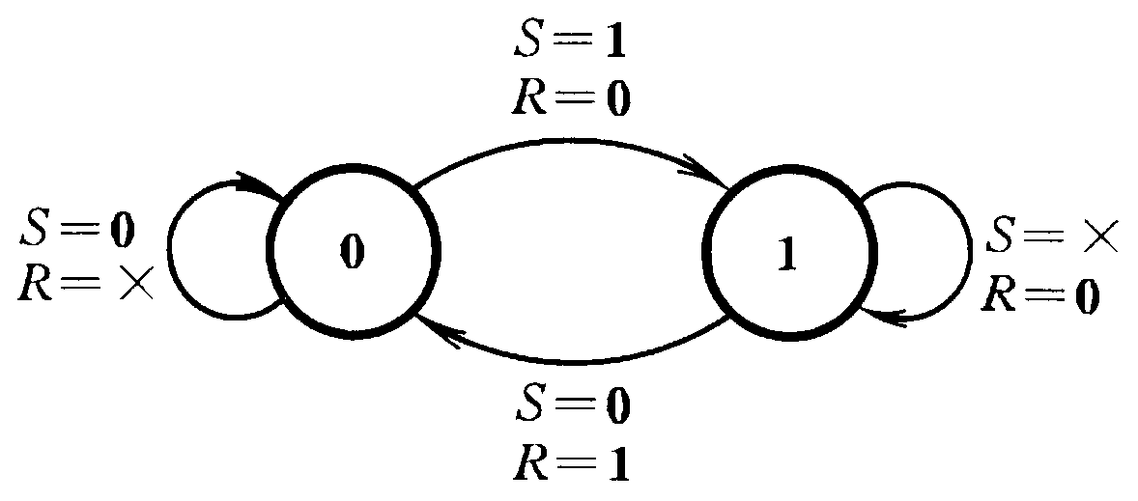
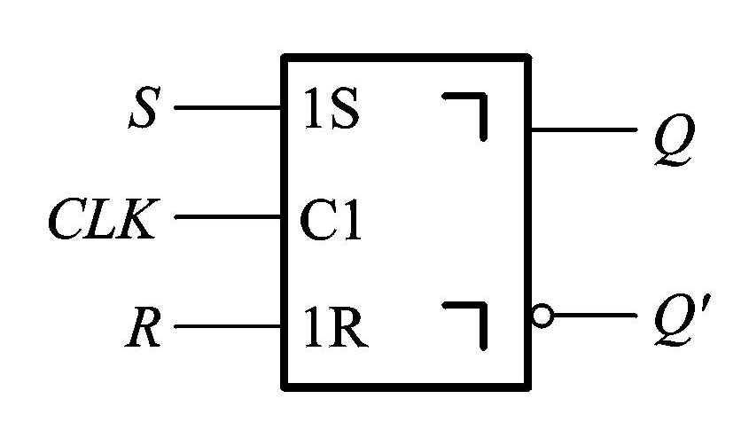

Slide 43
2. JK触发器
凡在时钟信号作用下，
逻辑功能符合以下特性表所规定的逻辑功能者，
叫做JK触发器。
JK触发器的特性表
00001111
00110011
01010101
0
1
0
0
1
1
1
0
特性方程
上页
下页
返回

Slide 44
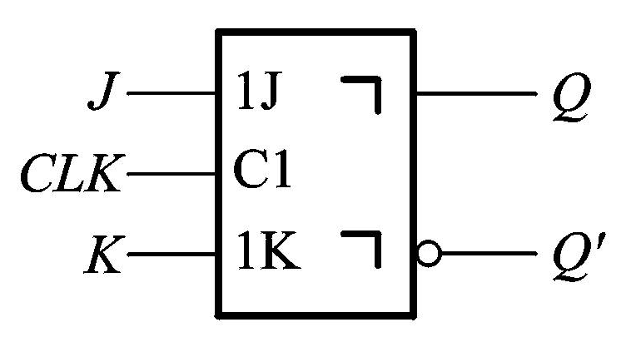
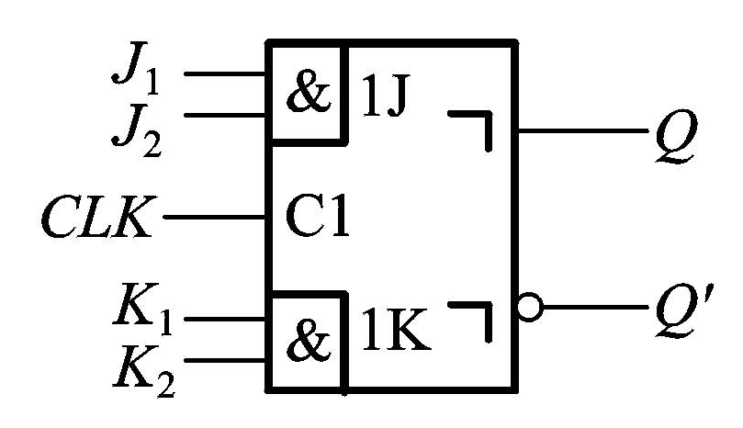
JK触发器的状态转换图

Slide 45
3. T触发器
T触发器的特性表
特性方程
0011
0101
0110
当T = 1时
T触发器的状态转换图
逻辑符号
上页
下页
返回

Slide 46
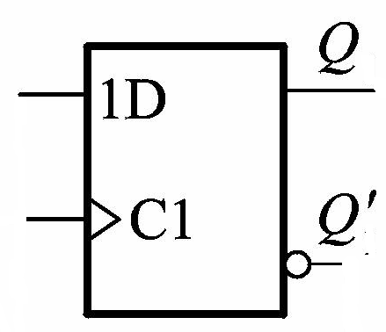
4. D触发器
凡在时钟信号作用下,
逻辑功能符合以下特性表所规定的逻辑功能者，
叫做 D 触发器。
D触发器的特性表
0011
0101
0011
D触发器的状态转换图
特性方程
上页
下页
返回

Slide 47
第六章：时序逻辑电路
15：时序逻辑电路：
任一时刻的输出信号不仅取决于当时的输入信号，
而且还取决于电路原来的状态，
即还与以前的输入状态有关。
具备这种逻辑功能特点的电路叫做时序逻辑电路。
上页
下页
返回

Slide 48
16：时序逻辑电路的功能描述
组合逻辑电路
存储电路
⑴ 方程组。
Y = F [X，Q] 输出方程。
Z = G [X，Q] 驱动方程（或激励方程）。
Q* = H [Z，Q] 状态方程。
⑵ 状态表、状态图和时序图。
上页
下页
返回

Slide 49
17：同步时序逻辑电路的分析方法
分析一个时序电路，就是要找出给定电路的逻辑功能。
具体地说，就是要求找出电路的状态和输出的状态，
在输入变量和时钟信号作用下的变化规律。
一般步骤：
1. 写方程式
时钟方程：各个触发器时钟信号的逻辑表达式。
输出方程：时序电路各个输出信号的逻辑表达式。
驱动方程：各个触发器同步输入端信号的逻辑表达式。
2. 求状态方程
把驱动方程代入相应触发器的特性方程即可求出。
上页
下页
返回

Slide 50
3:进行计算
把电路输入和现态的各种可能取值，
代入状态方程和输出方程进行计算，
求出相应的次态和输出方程。
注意事项：
状态方程有效的时钟条件，凡不具备时钟条件者，
触发器将保持原状态不变；
不能漏掉任何可能出现的状态和输入的取值；
若给定了起始值，可从给定起始值开始依次计算，
否则可自设起始值。
上页
下页
返回

Slide 51
4. 画状态图或列状态表、画时序图
注意事项：
状态转换是由现态转换到次态；
输出是现态和输入的函数；
画时序图时注意时钟条件。
5. 说明电路功能
上页
下页
返回

Slide 52
18：掌握寄存器、移位寄存器和计数器
同步四位二进制构成的16进制计数器
同步三位二进制构成的8进制计数器
同步四位二进制构成的10进制计数器
的分析方法
上页
下页
返回

Slide 53
19：掌握 中规模集成计数器
掌握4位同步二进制加法计数器74161、（74160）的分析和设计。同步置数和异步清零
工作状态控制端
CLK | R_{D}’ | LD’ | EP | ET | 工作状态
X | 0 | X | X | X | 置 0 （异步）
 | 1 | 0 | X | X | 预置数 （同步）
X | 1 | 1 | 0 | 1 | 保持 （包括C）
X | 1 | 1 | X | 0 | 保持 （C=0）
 | 1 | 1 | 1 | 1 | 计数
数据输入端
进位输出端
预置数控制端
74161
异步置零端

Slide 54
20：任意进制计数器的构成方法
假定已有N进制计数器,需要得到M进制计数器。
1. M<N 的情况
在N进制计数器的顺序计数过程中,
设法使之跳过N-M个状态,就可得到M进制计数器。
实现跳跃的方式有 置零法 和 置数法。
置零法 适用于有异步置零输入端的计数器。
置数法 适用于有预置数功能的计数器。
上页
下页
返回

Slide 55
2. M > N 的情况
①M=N1×N2
先用前面的方法分别接成N1和N2两个计数器。
N1和N2间的连接有两种方式：
a.并行进位方式：用同一个CLK，低位片的进位输出作为高位片的计数控制信号（如74160的EP和ET）
b.串行进位方式：低位片的进位输出作为高位片的CLK，两片始终同时处于计数状态

Slide 56
当M为大于N的素数时，不能分解为N₁和N₂ ，
必须采取整体置零或整体置数方式。
整体置零：首先将两片N进制计数器按最简单的方式，
接成一个大于M的计数器（如N*N进制），
然后从M状态译出异步置零信号，
将两片N进制计数器同时置零，
基本原理和 M < N 时置零法一样。
整体置数： 基本原理和 M < N 时置数法类似。
上页
下页
返回

Slide 57
21、同步时序逻辑电路的设计方法
设计步骤：
1. 逻辑抽象，得出电路的状态转换图或状态转换表。
2. 状态化简。
3. 状态分配（状态编码）。
4. 选定触发器类型，求出电路的状态方程、
驱动方程和输出方程。
5. 根据得到的方程式画出逻辑图。
6. 检查设计的电路能否自启动。
上页
下页
返回

Slide 58
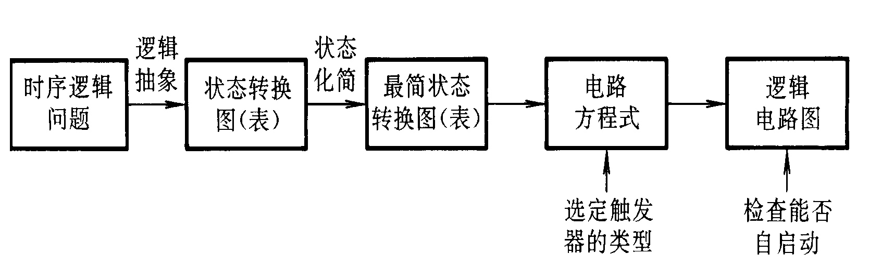

Slide 59
第七章半导体存储器
掌握存储器容量定义
掌握存储器容量的扩展：子扩展，位扩展

Slide 60
第十章脉冲的产生与整形
一、获取矩形脉冲的方法
脉冲波形整形电路
施密特触发器：主要用以将非矩形脉冲变换成上升沿和下降沿都很陡峭的矩形脉冲；
参数：会求阈值电压，回差电压，会画输入输出波形
单稳态触发器：主要用以将脉冲宽度不符合要求的脉冲变换成脉冲宽度符合要求的矩形脉冲；
分析稳态，暂稳态，会求维持时间
2. 脉冲波形发生电路
多谐振荡器：自动产生矩形脉冲，
会求振荡周期，会画输入输出波形
3.555产生上述三类电路
同上述电路 ：会求参数，会画波形

Slide 61
第十一章 数-模（D/A）和模-数（A/D）转换
了解数-模（D/A）和模-数（A/D）转换的基本原理，典型电路和基本参数

